Slide 1
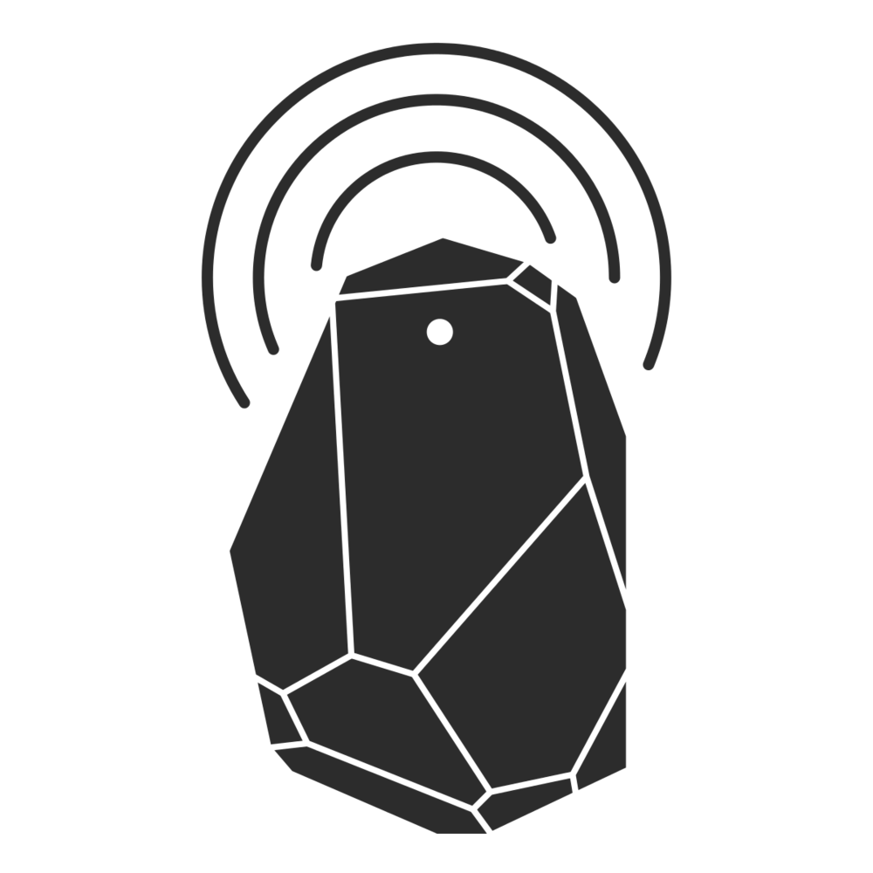
iBeacons

Slide 2
BLE
BLE: Bluetooth Low Energy
Ziel: Gleiche Reichweite, weniger
Stromverbrauch
 | Klassisches Bluetooth | Bluetooth Low Energy
Reichweite (Theorie) | ~100m | >100m
Datendurchsatz | 1-3 Mbit/s | 1 Mbit/s
Energieverbrauch | <30 mA | <15 mA
Latenz bei Übertragung | 100ms | 3-6 ms
Sicherheit | 56/128 bit AES | 128 bit AES

Slide 3

iBeacons – Allgemeines
2013 von Apple entwickelt (proprietär)
Ab iOS 7, bzw. Android 4.3 nutzbar
  Android 5 Geräte können selbst als Beacon agieren
Sendet mittels BLE
Benutzt zur Indoor-Lokalisierung

Slide 4
iBeacons – Nutzen
Apple setzt iBeacons in Filialen ein
Einsatzorte sind z.B.:
  Einkaufzentren: Positionsbestimmung und einblenden von Produktinformationen
  Museen: Anbringen an Ausstellungsstücken statt Positionsbestimmung
  Baseballstadien: Menschenströme steuern

Slide 5
iBeacons - Funktionsweise
Aussenden eines Paketes
Arbeit im „advertisement“ Modus
Sendet Paket ca. 10x pro Sekunde
(Apples Empfehlung)

Slide 6
iBeacons – Pakete
Enthalten:
  Prefix: U.A. Firmen ID und Beacon Typ
  UUID: Identifiziert Beacon
  MajorID: Unterteilung in größere Gruppen
  MinorID: Identifizierung in einer Gruppe
  Power: Signalstärke 1m vom Beacon
  entfernt

Slide 7
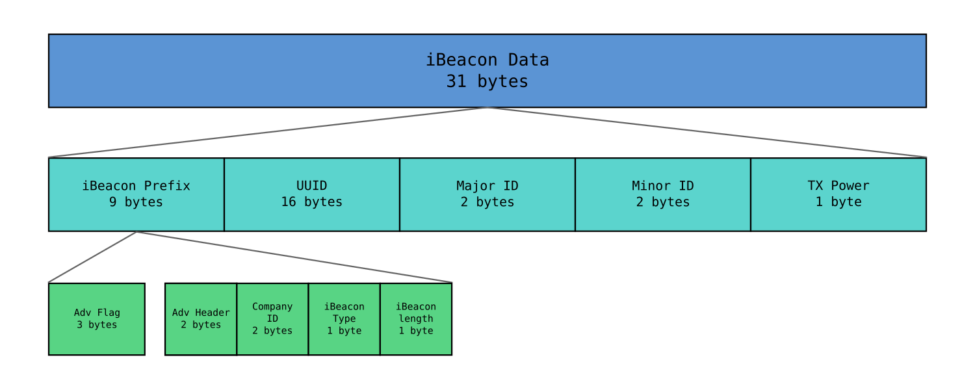
iBeacons – Pakete

Slide 8
iBeacons – Genaugkeit
Bessere Empfangsstärke → näher am Beacon
Wände, Personen, Gegenstände verringern Empfangsstärke
iOS API bietet Hilfsmittel für Genaugkeit

Slide 9
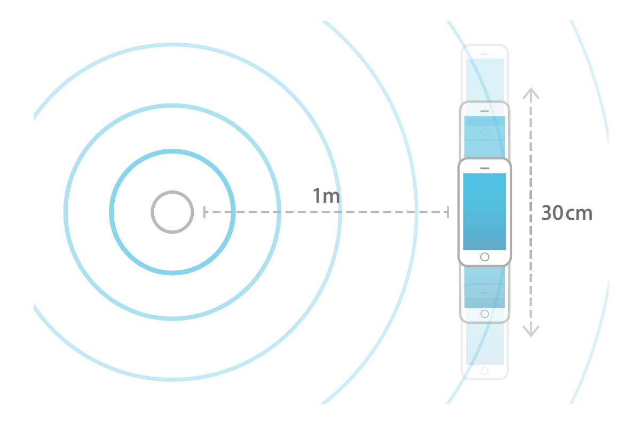
iBeacons – Kalibrierung
iPhone an Beacon vorbei bewegen
Gemessener Wert für Sendestärke in Beacon eintragen

Slide 10
Alternativen
[TODO]

Slide 11
Bildnachweise
Folie 1: squarespace.com (letzter Zugriff: 15.06.2016)
Folie 3: dataquest.ch (letzter Zugriff: 15.06.2016)
Folie 7: nach developer.mbed.org (letzter Zugriff: 15.06.2016)
Folie 9: developer.apple.com (letzter Zugriff: 15.06.2016)

